Slide 1
Python 基本介紹、環境、安裝、程式語法介紹
CH4 清單

Slide 2
清單
主要由key和value組成
Key 就是指清單中的index(索引值)
values: 清單中的值
listo = [ 1, 2, 3]
listo[0]
Index: 索引值

Slide 3


清單
今天有一個部落客寫了好幾篇文章放在網路上給網友瀏覽，這名部落客針對日本觀光景點寫了一系列的日本旅遊文章。
每一個文章都有標題和內容，但這些文章由於都是同一個系列的，因此作者每一篇文章標題都以編號1,2,3,….10命名。

Slide 4

清單
List：清單本身就像是一個系列，像是故事裡的日本旅遊系列，它裡面放了一群同樣性質的東西。
Index：就好像是文章的標題，順序的記下發文的前後時間，等網友要搜尋特定文章時，只要輸入編號就能夠找到想要看的文章。
Value：在這個日本旅遊系列裡輸入編號5查詢文章，查到的文章內容就是你要的值。

Slide 5
清單用途
1. 將同樣概念的東西歸類、記憶在同一個清單裡方便拿取其中的值
2. 作為一個暫存區，不需要的時候清除避免浪費記憶體空間

Slide 6
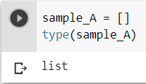
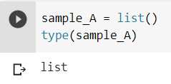
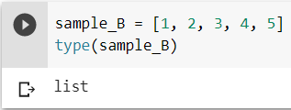
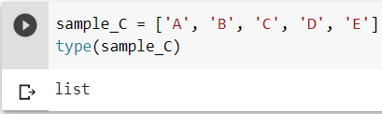
List的宣告
整數
字串

Slide 7
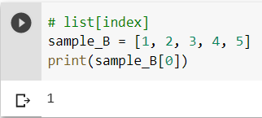
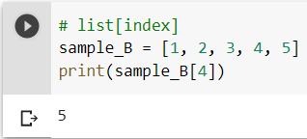
List取值
程式語言中，從0開始

Slide 8
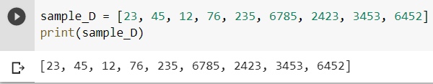
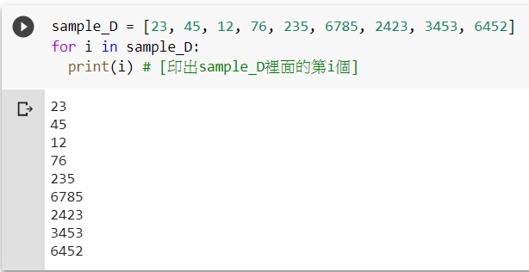
List in for 迴圈

Slide 9
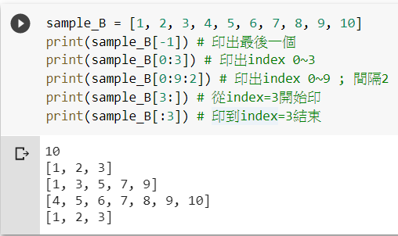
List 切片

Slide 10
List 切片

Slide 11
List 切片

Slide 12
List 切片

Slide 13
List 切片

Slide 14
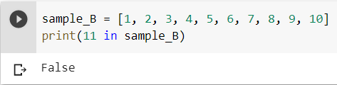
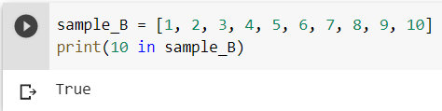
List 檢查

Slide 15
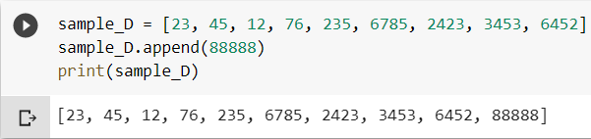
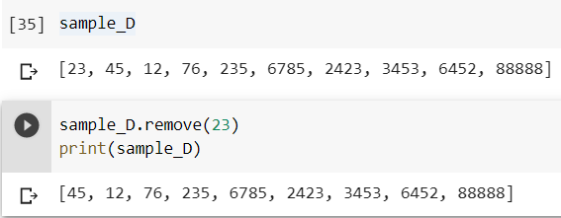
List新增刪除
新增
刪除

Slide 16

List 長度
可以知道list裡面有幾個元素

Slide 17
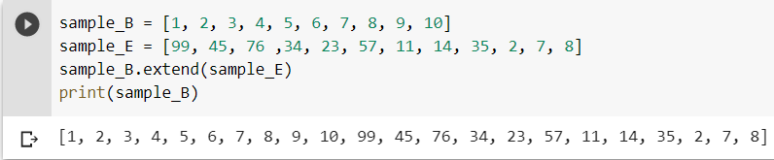
List 合併
一次想加入很多個值 將某個 list 中的元素加到另一個 list

Slide 18
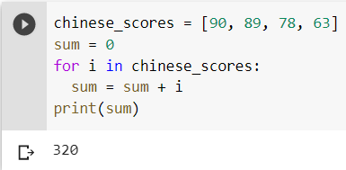
For example
計算成績

Slide 19
清單的值
可以是任何一種資料型態，例如：str、int、float、boolean、list….
找尋一個清單裡面，最小的值的方法，呼叫min()函式：
用值找到他在哪一個索引值：
numbers = [1, 2, 3]
min(numbers) >>> 1
numbers = [1, 2, 3]
numbers.index(2) >>> 1

Slide 20
練習
書名 | 作者 | 發行地 | 發行日期
人生人生 | AA ; CC | 微風市 | 2013
黑夜問白天 | EE ; FF | 微風市 | 2020
看見未來 | GG | 晴天市 | 2018
衛星的秘密 | AA ; DD | 青草市 | 2020
白夜 | EE ; DD | 青草市 | 2014

Slide 21
練習
自行將此表格的內容依照你自己的方式存入清單中。下列幾題請寫程式並用清單找出來，print出來答案
1. 作者AA寫了哪些書？
2. 哪一本書最早出版？
3. 新增一筆資料：
書名：天竺鼠鼠 作者：Gary 發行地：微風市 日期：2019
4. (延續第3題) 哪一個城市出版了最多書？

Slide 22
參考資料
富士山插畫
日本旅遊插畫

Slide 23
Python 基本介紹、環境、安裝、程式語法介紹
CH5 函式與遞迴

Slide 24
函式Function
什麼是Function : 像是一台機器，可以自行指定功能、輸入、輸出
使用時機 : 需要用到同樣的操作時，不用將程式碼重複貼上，只要呼叫這個function就能執行該操作
機器本人
我的內部有你寫的功能
輸入
輸出

Slide 25
函式Function
重複利用性: 呼叫即可使用、減少複製貼上失誤的機率
易讀性&易除錯性
function
跑
跳
叫
Run(dogName)
Jump(dogName)
bark(dogName)
Notes:
假如今天有一個飼養狗狗的遊戲，玩家同時有多隻狗狗，而狗狗在遊戲中的動作都是一樣的，所以我們可以把狗狗的動作一一包成一個函式，要叫狗狗坐下的時候，直接使用Jump的函式，輸入想要命令的狗狗名字，就可以讓該狗狗坐下。其他

Slide 26

如何撰寫function
Definition
function
跑
跳
叫
Run(dogName)
Jump(dogName)
bark(dogName)

Slide 27
For example : 判斷閏年
公元年分除以4不可整除，為平年。
公元年分除以4可整除但除以100不可整除，為閏年。
公元年分除以100可整除但除以400不可整除，為平年。

Slide 28
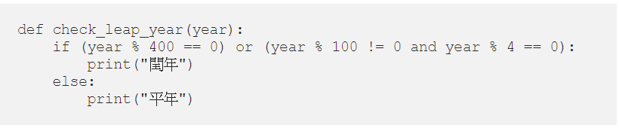
For example : 判斷閏年
公元年分除以4不可整除，為平年。
公元年分除以4可整除但除以100不可整除，為閏年。
公元年分除以100可整除但除以400不可整除，為平年。

Slide 29
For example : 判斷閏年
公元年分除以4不可整除，為平年。
公元年分除以4可整除但除以100不可整除，為閏年。
公元年分除以100可整除但除以400不可整除，為平年。
5……20 -> F
20……20-> T
505…….0-> T
(宣告function)
2020
2020
2020
2020

Slide 30

For example : 判斷閏年
呼叫函式
函數名稱
參數
*盡量取一個看得懂的名字! 方便自己閱讀程式碼，也方便其他人幫忙debug

Slide 31
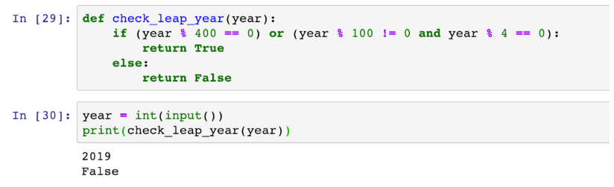
Function回傳值
使用時機 : 需要function執行完的結果
利用return回傳

Slide 32
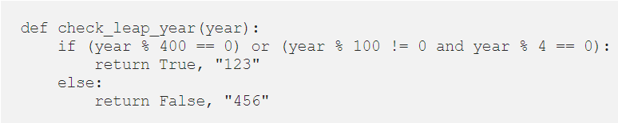
Function回傳值
Return 只能回傳單一的值
想要回傳多個值→包成一個tuple

Slide 33
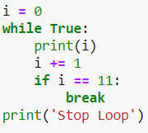
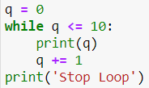
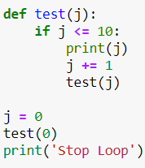
遞迴
以下三種不同程式碼，請想一下輸出結果，再自行打在IDE上檢視輸出結果與自己的想法是否一樣：

Slide 34
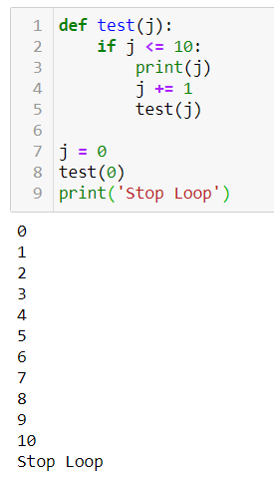
遞迴
遞迴跟迴圈很相似，遞迴都可以改寫成迴圈，反之亦然。但其底層運作實際上是不同的。
遞迴的意思就是，在一個函式中呼叫自己。因為持續呼叫自己，就會像迴圈一樣持續運行同樣的程式碼。
而一般在使用遞迴時，都會搭配If條件式來設定遞迴的中止條件。

Slide 35
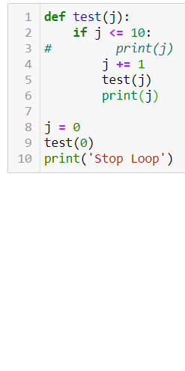

遞迴與迴圈的差異
原本的程式碼
將print換行的程式碼

Slide 36
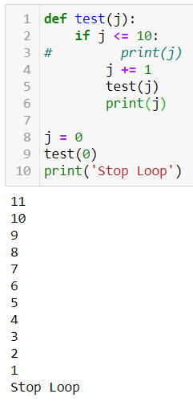
遞迴與迴圈的差異
原本的程式碼
將print換行的程式碼
程式碼竟倒著數了？

Slide 37
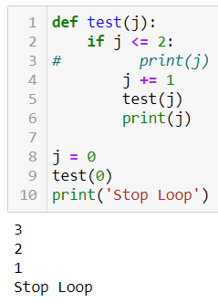
以倒數4的程式碼為例

Slide 38




以倒數4的程式碼為例
第一次
第二次
第三次
第四次
0
1
2
3
0
1
2
3
0
1
2
1
2
3
1
2
3
執行第一次時，在第4行呼叫自己，於是又從頭開始執行第二次，又在第二次的第4行呼叫自己…
每一次程式執行都沒有執行完(沒有執行到print)，因此記憶體會先記憶每一次執行中變數的值。
在程式執行到第四次時，會因為條件式不符合因此第四次程式結束，但緊接著沒執行完的第三次
程式會繼續執行，接著是第二次，第一次執行結束，整個遞迴才結束。

Slide 39
以倒數4的程式碼為例
3
3
2
2
2
1
1
1
1

Slide 40
以倒數4的程式碼為例
3
2
1
2
1
1

Slide 41
遞迴堆疊
以上的例子，就是一種資料結構，而這個資料結構就是堆疊。遞迴就是一種堆疊的應用。
使用堆疊(stack)來儲存呼叫的函示順序，越後面被呼叫的函式越早離開堆疊，是一種後進先出的資料結構。
在使用時要注意遞迴的這種資料結構，否則執行的程式結果會與你的想像有差距。

Slide 42
練習
利用遞迴實作最大公因數

Slide 43
練習
********* 9 *********
******** 8 ********
******* 7 *******
****** 6 ******
***** 5 *****
**** 4 ****
*** 3 ***
** 2 **
* 1 *
0
利用遞迴實作金字塔

Slide 44
Python 基本介紹、環境、安裝、程式語法介紹
CH6 numpy、pandas

Slide 45
模組Moudule

Slide 46
套件Package

